Slide 1
MHW1
Gianluca Trovato
Matricola: O46002295
27/03/2021

Slide 2
Descrizione del progetto
Sito web per vendita di materiale di facile consumo, editoria d’infanzia, primaria e secondaria di primo grado.
Non ho ancora completato la parte di database.

Slide 3
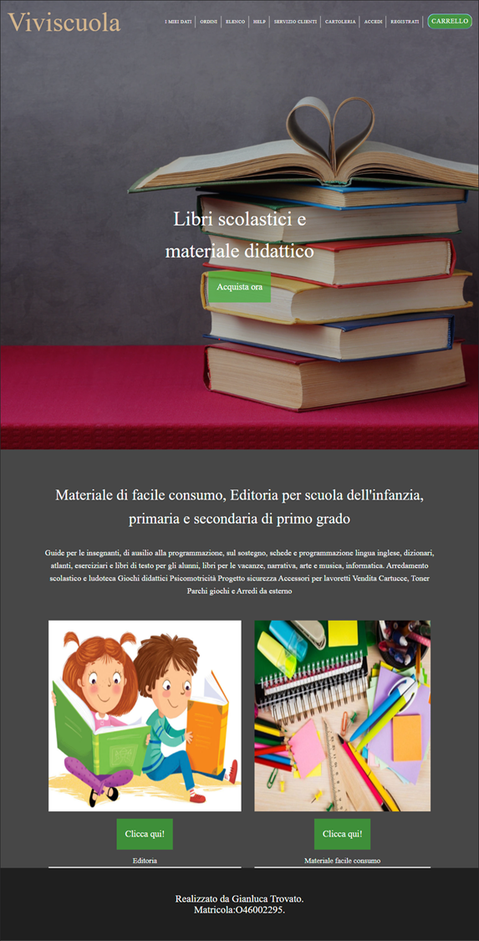
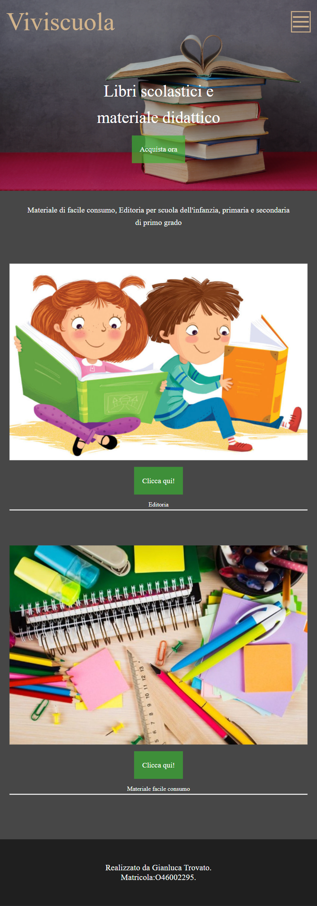
Layout per computer
desktop
Layout per mobile

Slide 4

Header:
-codice html:
<header>
<div class="overlay"></div>
<nav>
<div id="logo">
Viviscuola
</div>
<div id="links">
<a href="https://www.google.com/">I miei dati</a>
<a href="https://www.google.com/">Ordini</a>
<a href="https://www.google.com/">Elenco</a>
<a href="https://www.google.com/">Help</a>
<a href="https://www.google.com/">Servizio Clienti</a>
<a href="https://www.google.com/">Cartoleria</a>
<a href="https://www.google.com/">Accedi</a>
<a href="https://www.google.com/">Registrati</a>
<a href="https://www.google.com/" class="button">Carrello</a>
</div>
<div href="https://www.google.com/" id="menu">
<div></div>
<div></div>
<div></div>
</div>
</nav>
<h1>
<p>Libri scolastici e <br/>
materiale didattico</p>
<a href="https://www.google.com/" class="button">Acquista ora</a>
</h1>
</header>

Slide 5
Header:
-codice css:
header {
color: white;
background-image: url(https://cdn.studenti.stbm.it/images/2018/10/01/libri-orig.jpeg);
background-size: cover;
background-position: center;
height: 1350px;
position: relative;
display: flex;
flex-direction: column;
align-items: center;
justify-content: center;
}
.overlay{
position: absolute;
width: 100%;
height: 100%;
background-color: rgba(0, 0, 0, 0.3);
top: 0px;
left: 0px;
bottom: 0px;
right: 0px;
z-index: 0;
}
header #logo{
font-family: 'Merriweather', 'serif';
z-index: 1;
margin-top: 0;
font-size: 5.3rem;
letter-spacing: 0em;
color:tan;
}
header h1{
font-weight: 400;
text-align: center;
z-index: 1;
line-height: 1.6;
padding-top: 105px;
}
header h1 p{
font-size: 4rem;
margin-bottom: 0;
}
a.button{
background-color: rgba(51, 173, 46, 0.7);
z-index: 2;
border: 0;
font-size: 1.8rem;
border-radius: 0px;
padding: 25px 25px;
display: inline-block;
margin-top: 15px;
}
a.button:hover {
background-color:rgb(51, 173, 46);
color: white;
}
a {
cursor: pointer;
color: white;
text-decoration: none;
}
Parti ereditate:
body {
background-color: rgba(26, 26, 26, .8);
font-family: 'Merriweather', 'Open Sans', 'serif';
margin: 0;
}
html{
font-size: 15px;
}

Slide 6
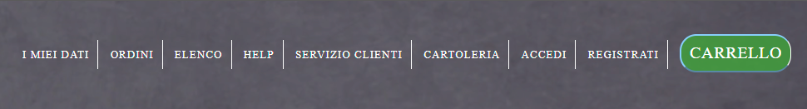
Menù navigazione
-Codice html:
<nav>
<div id="logo">
Viviscuola
</div>
<div id="links">
<a href="https://www.google.com/">I miei dati</a>
<a href="https://www.google.com/">Ordini</a>
<a href="https://www.google.com/">Elenco</a>
<a href="https://www.google.com/">Help</a>
<a href="https://www.google.com/">Servizio Clienti</a>
<a href="https://www.google.com/">Cartoleria</a>
<a href="https://www.google.com/">Accedi</a>
<a href="https://www.google.com/">Registrati</a>
<a href="https://www.google.com/" class="button">Carrello</a>
</div>
<div href="https://www.google.com/" id="menu">
<div></div>
<div></div>
<div></div>
</div>
</nav>
-Codice css:
header nav {
position: absolute;
top: 0;
left: 0;
right: 0;
font-size: .875rem;
padding: 20px;
display: flex;
justify-content: space-between;
align-items: center;
}
header #links{
margin-top: -20px;
font-family: 'Source Sans Pro', 'serif';
letter-spacing: 1px;
text-transform: uppercase;
}
#links a{
border-right: 1px solid white;
padding: 10px;
}
nav div a.button {
padding: 10px 15px;
border: 2px outset lightskyblue;
border-radius: 20px;
font-size: 1.3rem;
margin-left: 10px;
}
nav div a.button:hover {
background-color:rgb(32, 137, 178);
color: rgb(51, 173, 46);
}
#menu {
display: none;
}
#menu div {
width: 50px;
height: 5px;
background-color: tan;
margin: 10px 0;
}

Slide 7
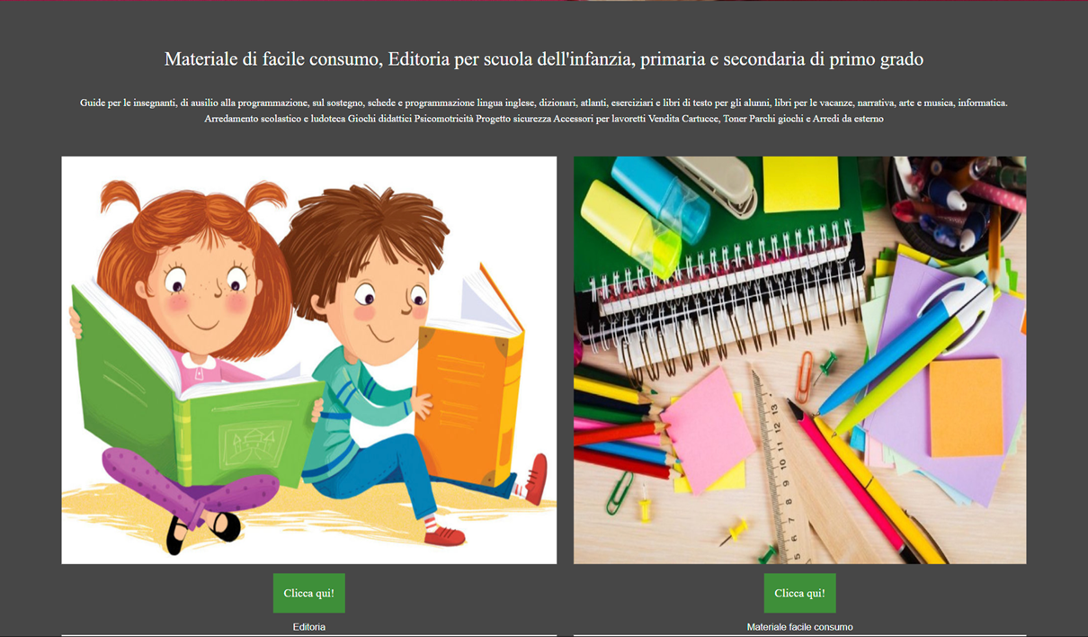
Section:
-codice html:
<section>
<div>
<h1>Materiale di facile consumo, Editoria per scuola dell'infanzia, primaria e secondaria di primo grado</h1><br/>
<p id="testo">Guide per le insegnanti, di ausilio alla programmazione, sul sostegno, schede e programmazione lingua inglese, dizionari, atlanti, eserciziari e libri di testo per gli alunni, libri per le vacanze, narrativa, arte e musica, informatica.
Arredamento scolastico e ludoteca
Giochi didattici
Psicomotricità
Progetto sicurezza
Accessori per lavoretti
Vendita Cartucce, Toner
Parchi giochi e Arredi da esterno
</p>
</div>
<div id="flex-container">
<div class="flex-item">
<img src="https://www.sololibri.net/IMG/arton148114.jpg" />
<a href="https://www.google.com/" class="button">Clicca qui!</a>
<p>Editoria</p>
</div>
<div class="flex-item">
<img src="https://www.ilfilo.net/wp-content/uploads/2020/03/materiale-scolastico.jpg" />
<a href="https://www.google.com/" class="button">Clicca qui!</a>
<p>Materiale facile consumo</p>
</div>
</div>
</section>

Slide 8
Section:
-codice css:
section{
margin: 100px 125px;
text-align: center;
font-weight: 400;
z-index: 1;
line-height: 1.6;
color: white;
}
#flex-container{
display: flex;
justify-content: space-between;
}
.flex-item{
flex-grow: 1;
flex-shrink: 1;
padding: 20px;
}
.flex-item img{
width: 100%;
height: 100%;
}
section div h1{
font-size: 3rem;
font-weight: 400;
}
section div{
margin-bottom: 50px;
}
section div p{
font-size: 1.5rem;
margin-top: -20px;
}
section div div p{
margin-top: 16px;
font-size: 1.5rem;
border-bottom: solid white;
font-family: sans-serif;
}
I due button sono descritti nelle slide precedente.

Slide 9

Footer:
-codice html:
<footer>
<div>
<a>
Realizzato da Gianluca Trovato.<br/>
Matricola:O46002295.
</a>
<div>
</footer>
-codice css:
footer {
background-color:rgb(31, 31, 31);
color: white;
padding: 75px;
text-align: center;
}
footer div a{
font-size: 2rem;
cursor: text;
}

Slide 10
Media query per versione mobile:
-codice css:
@media (max-width: 1000px) {
html {
font-size: 13px;
}
}
@media (max-width: 1000px){
#testo{
display: none;
}
}
@media (max-width: 1000px){
section div h1{
font-size: 1.9rem;
margin-right: 75px;
margin-left: 75px;
}
}
@media (max-width: 1000){
section div br{
display: none;
}
}
@media (max-width: 1000px) {
#flex-container {
flex-direction: column;
}
}
Riduco il font di tutti i testi per renderli più visibili
@media (max-width: 1000px) {
header {
height: 600px;
line-height: 1.2;
}
}
@media (max-width: 1000px) {
#links {
display: none;
}
#menu {
display: block;
border: 3px solid tan;
padding: 3px;
cursor: pointer;
}
}
@media (max-width: 1000px) {
#logo {
font-size: 1rem;
}
}
@media (max-width: 1000px) {
section {
margin: 40px 10px;
}
}
Diminuisco l’altezza dell’header
Qui invece ho deciso non visualizzare questa sezione.
Menù visibile solo in modalità mobile
Ho deciso di diminuire la grandezza del font della scritta e centrarla meglio per aumentare la visibilità.
Questo br non è più necessario nella versione mobile.
Anche qui decido di ridurre la grandezza del fon per renderlo più visibile
Centro meglio la section
Per avere i due flex item visualizzati uno sotto l’altro.

